Slide 1
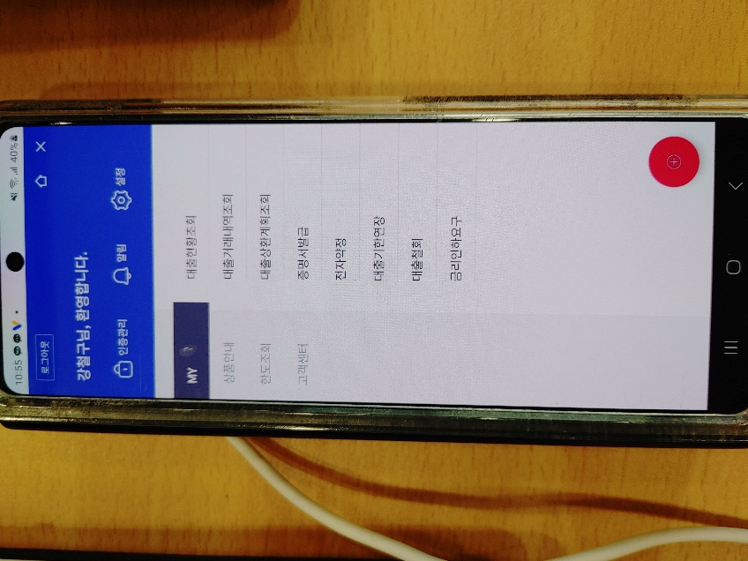
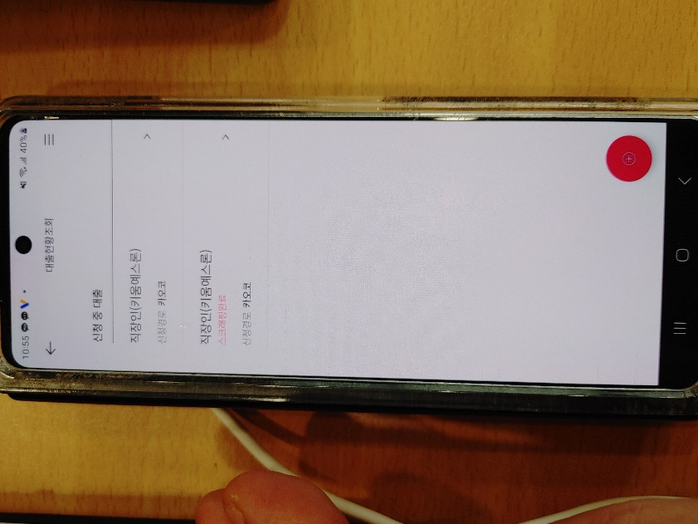
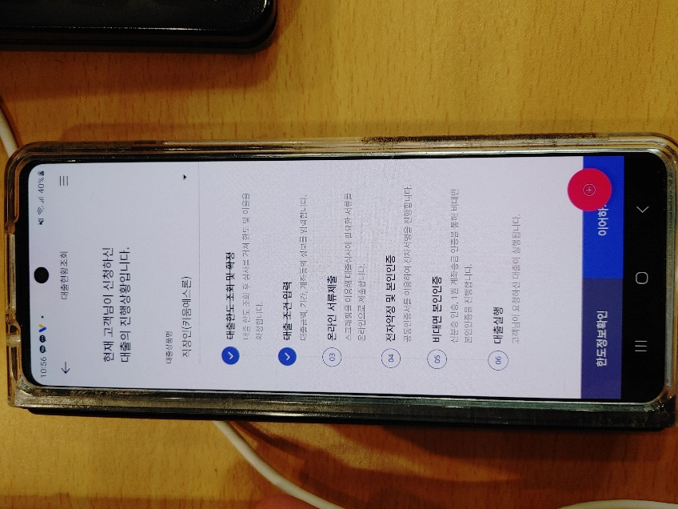
000056-(3)온라인서류대출 미완료 표기 오류
스크래핑완료 상태에서
(3)온라인서류제출 항목
미완료 상태 표기 오류

Slide 2


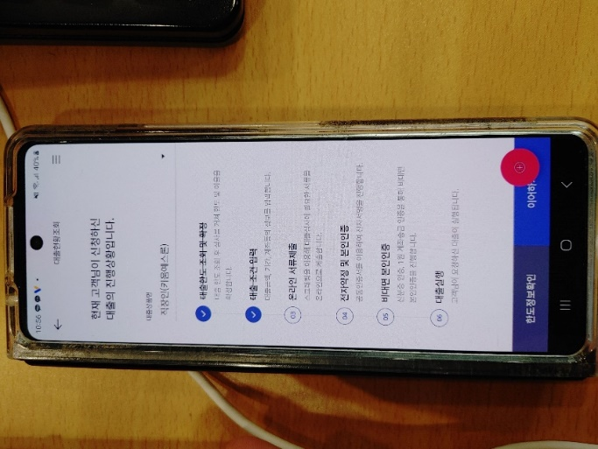
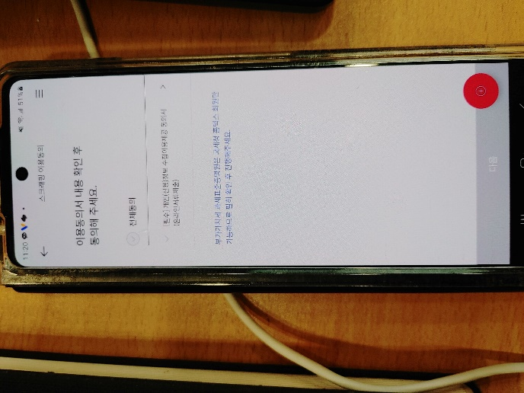
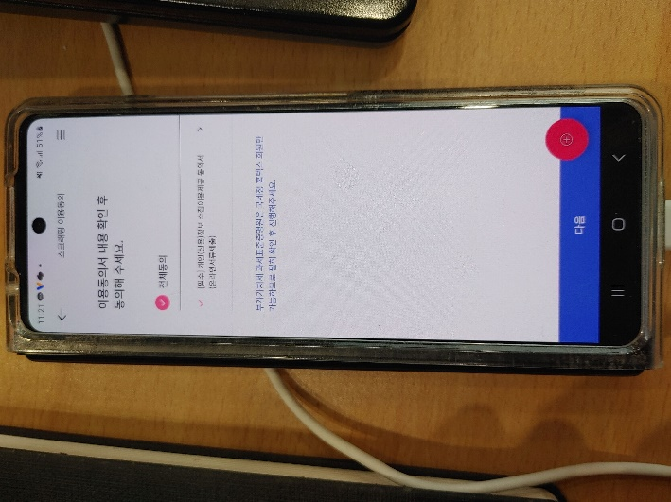
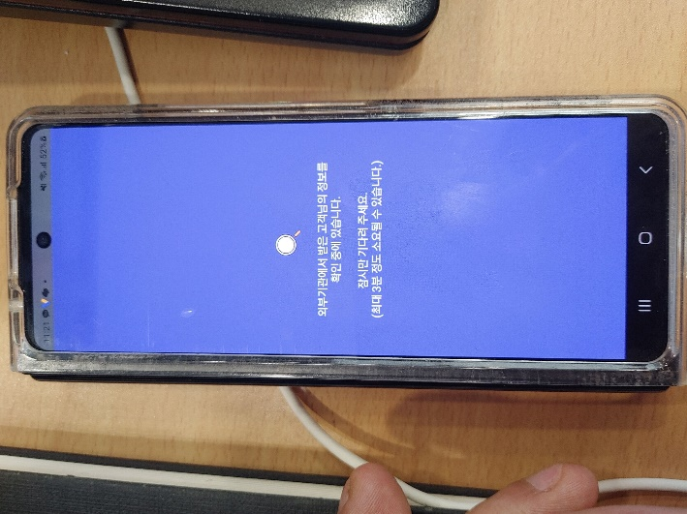
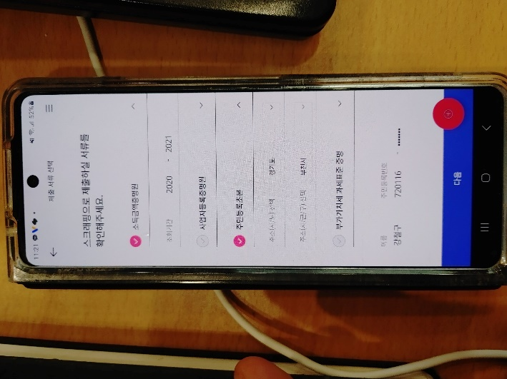
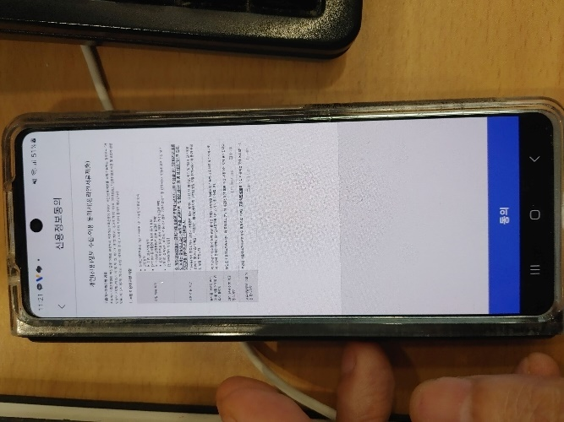
000059-MY-대출현황조회에서 서류제출확인 다음 단계 프로그램down 오류

Slide 3
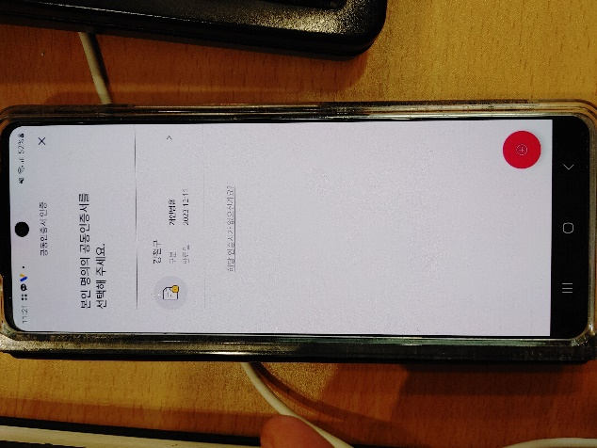
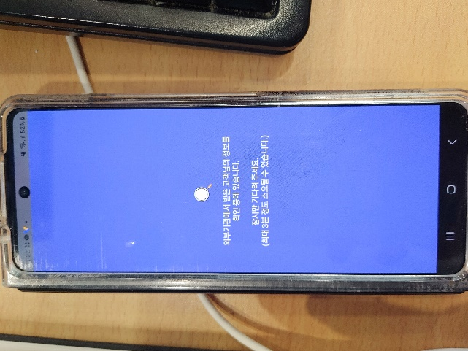
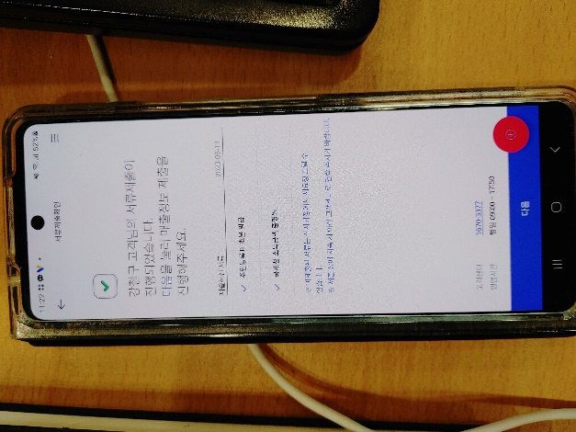
000059-대출현황조회에서 서류제출확인 다음 단계 프로그램down 오류 #2
app 프로그램
down 현상 발생

Slide 4
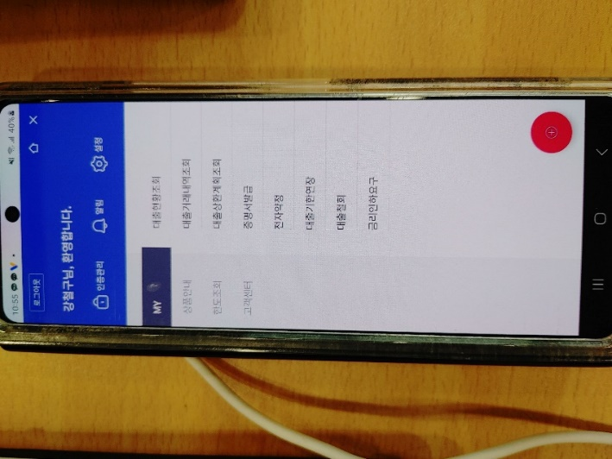
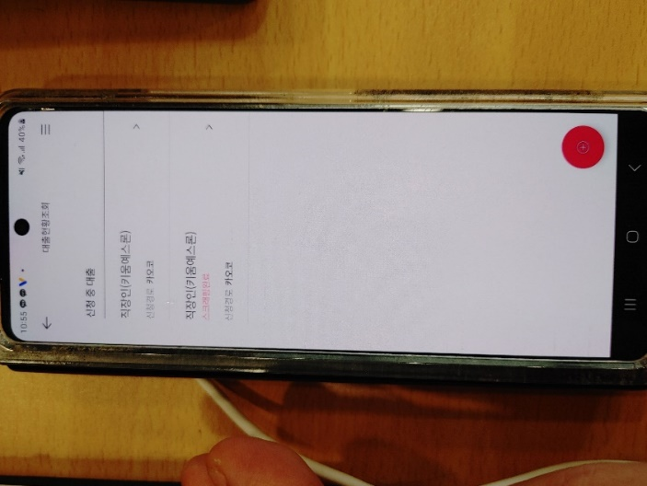

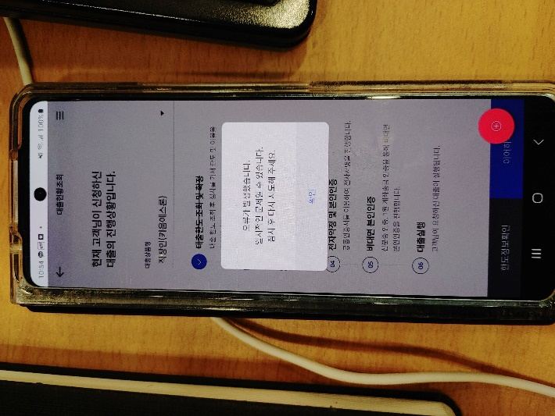
000060-대출현황조회에서 대출상품 선택후 한도정보확인 클릭시 오류 발생
오류발생 메시지 출력

Slide 5
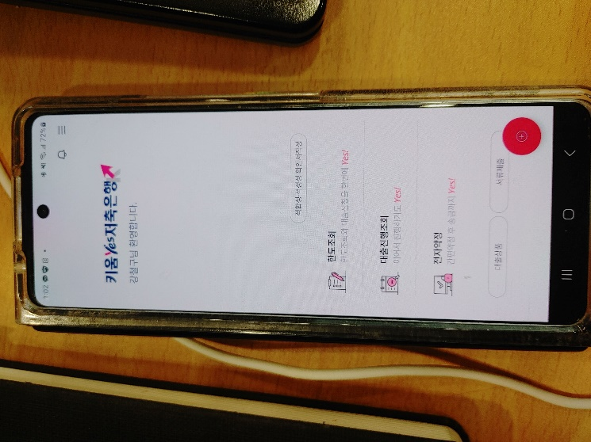
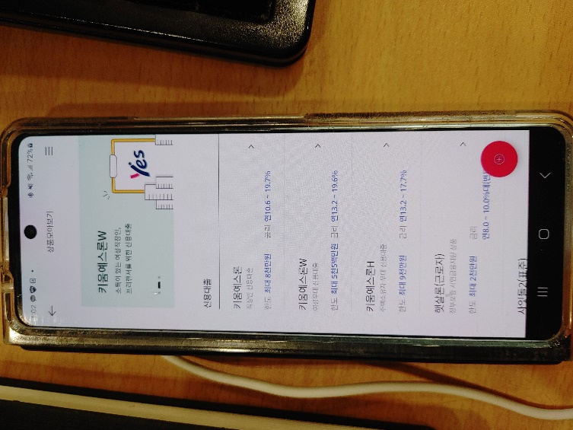
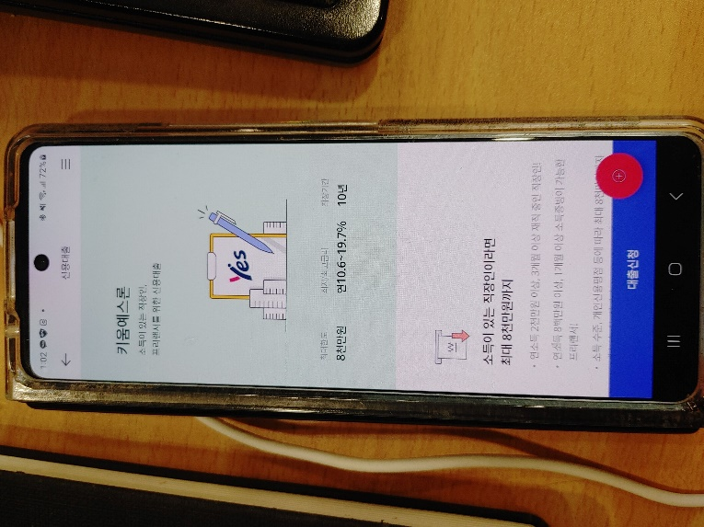
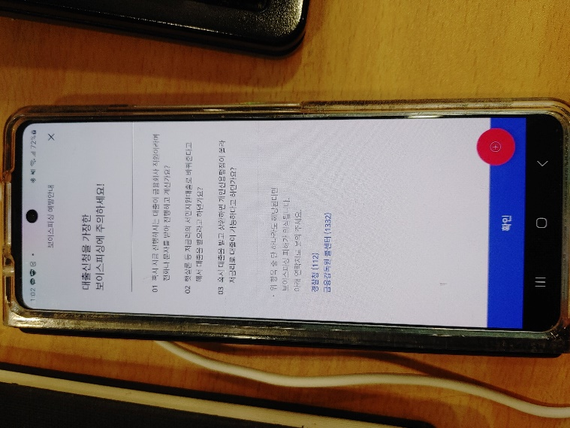
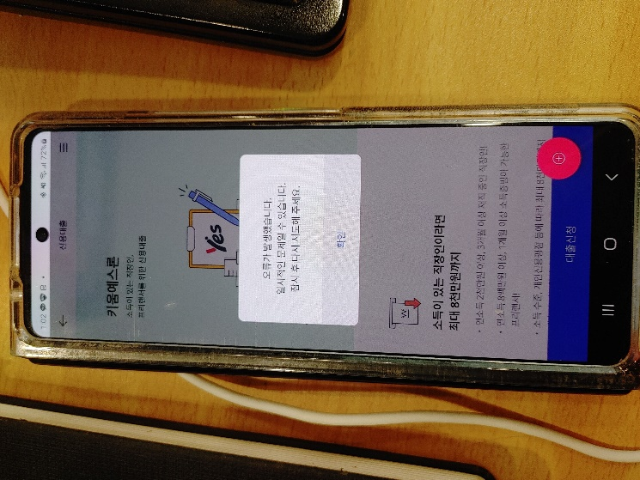
000061-대출싱픔 선택 진행중 보이스피싱 예방안내 다음 단계에서 오류 발생
오류발생 메시지 출력

Slide 6
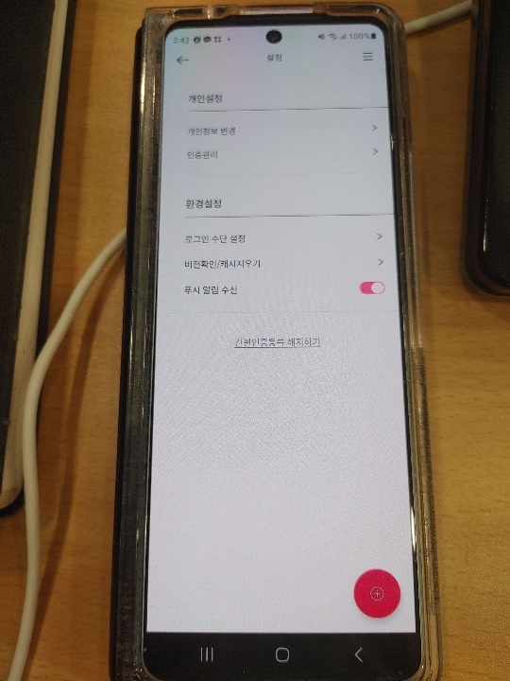
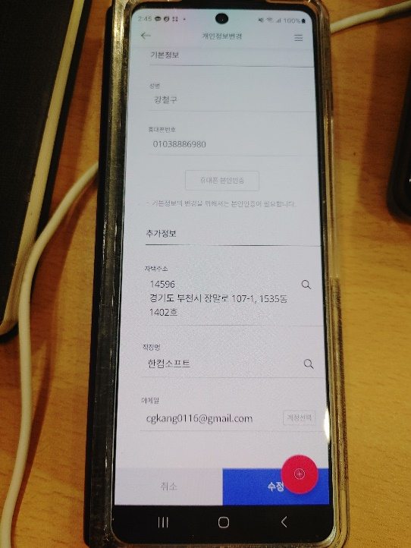
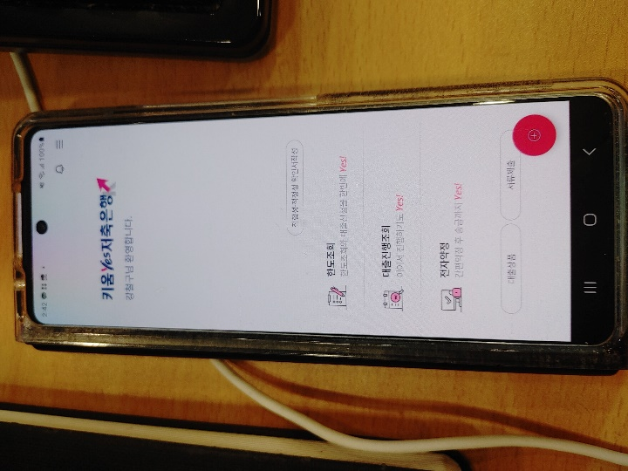
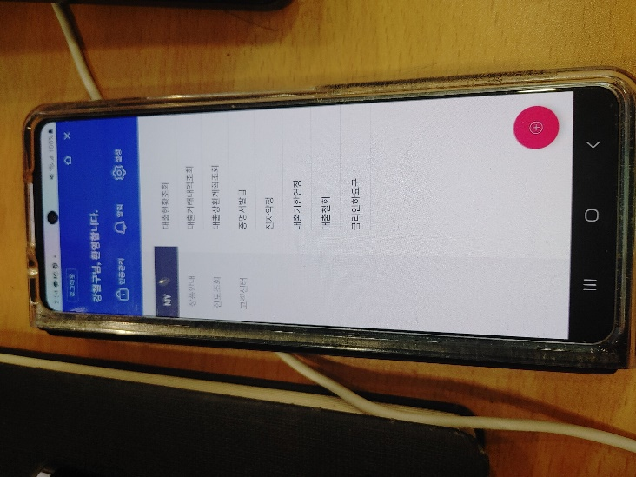
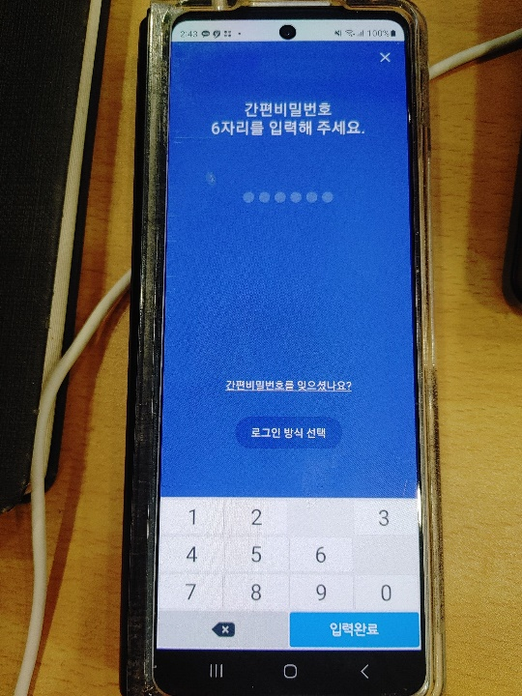
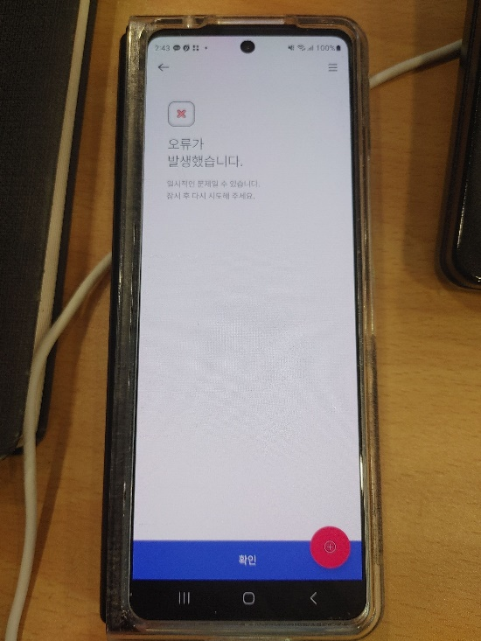
000066-설정-개인정보변경에서 정보입력후 수정시 오류 발생
오류발생 메시지 출력

Slide 7
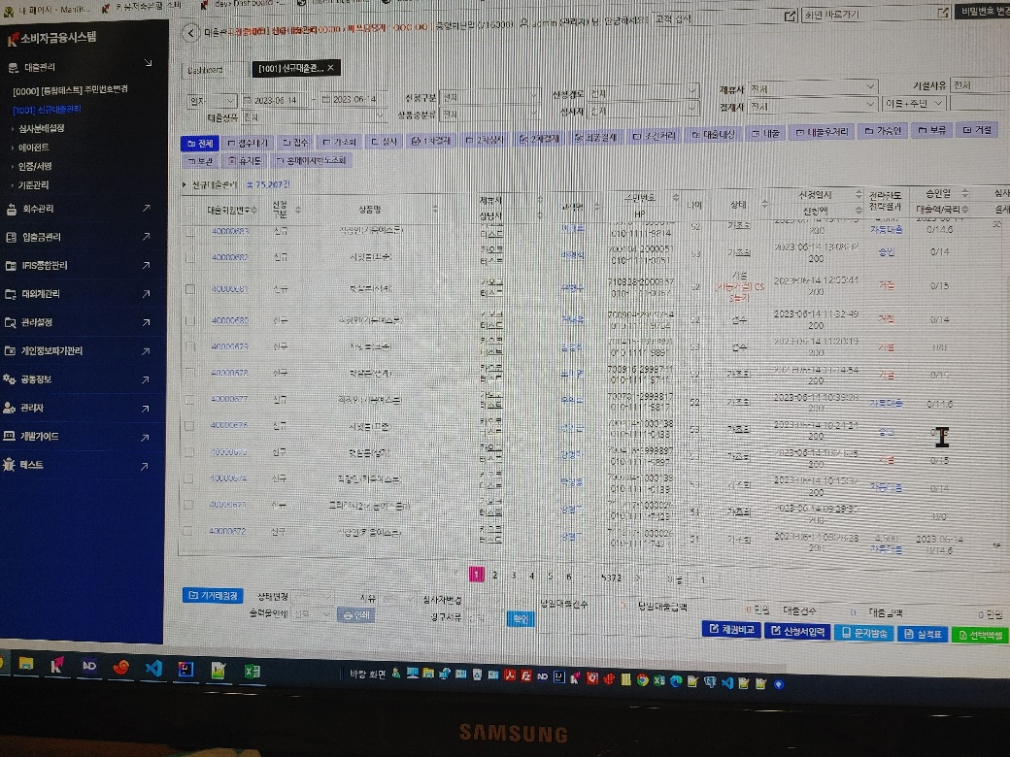
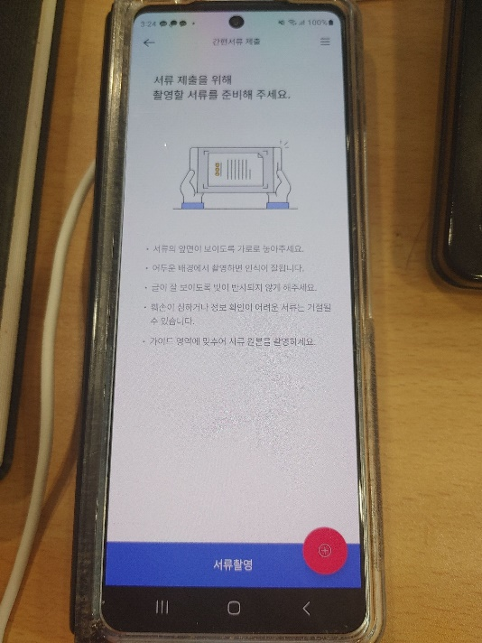
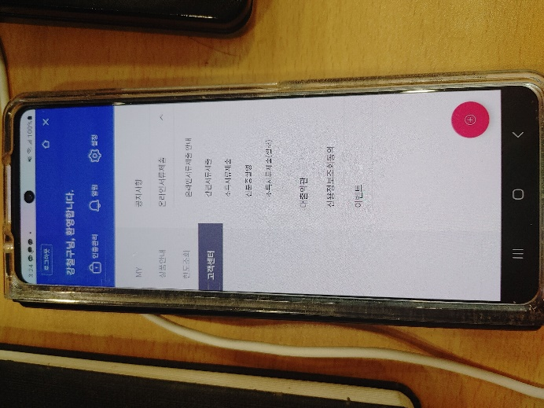
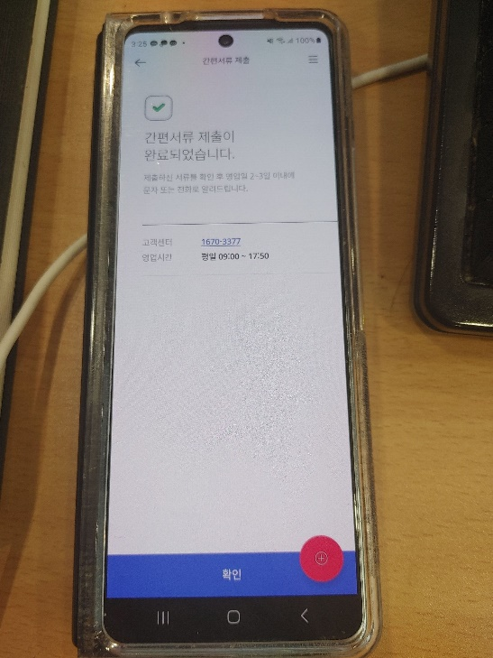
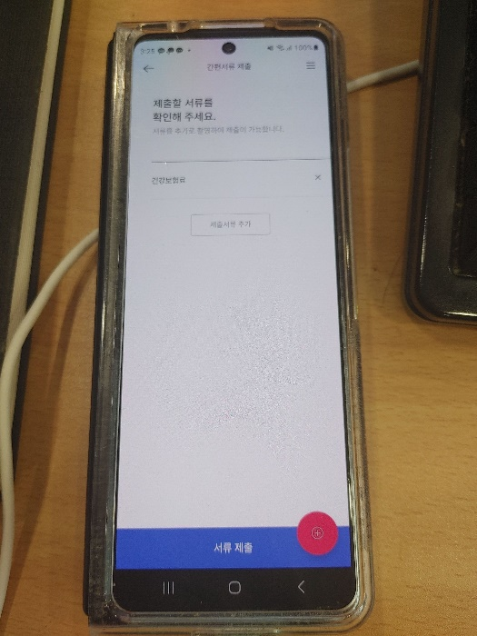
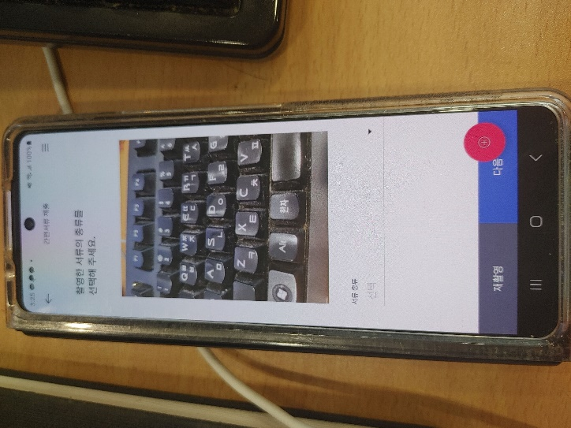
000072-(모바일)고객센터-간편서류제출 완료후 (PC)신청자정보-이미지 파일 확인 안됨

Slide 8
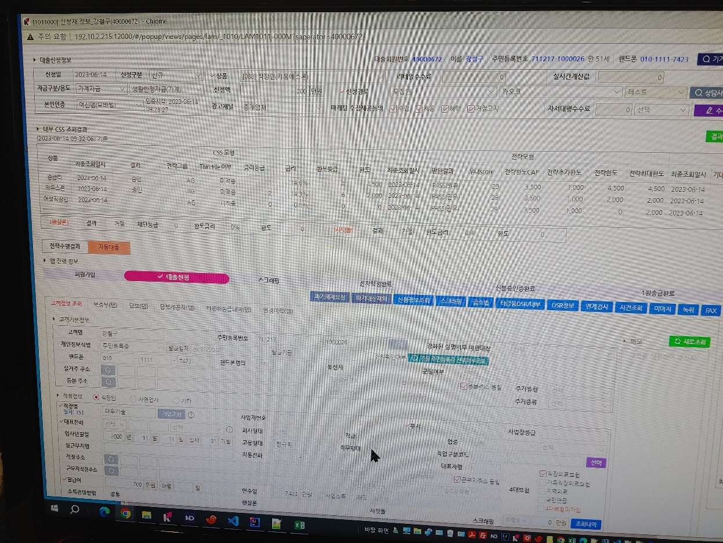
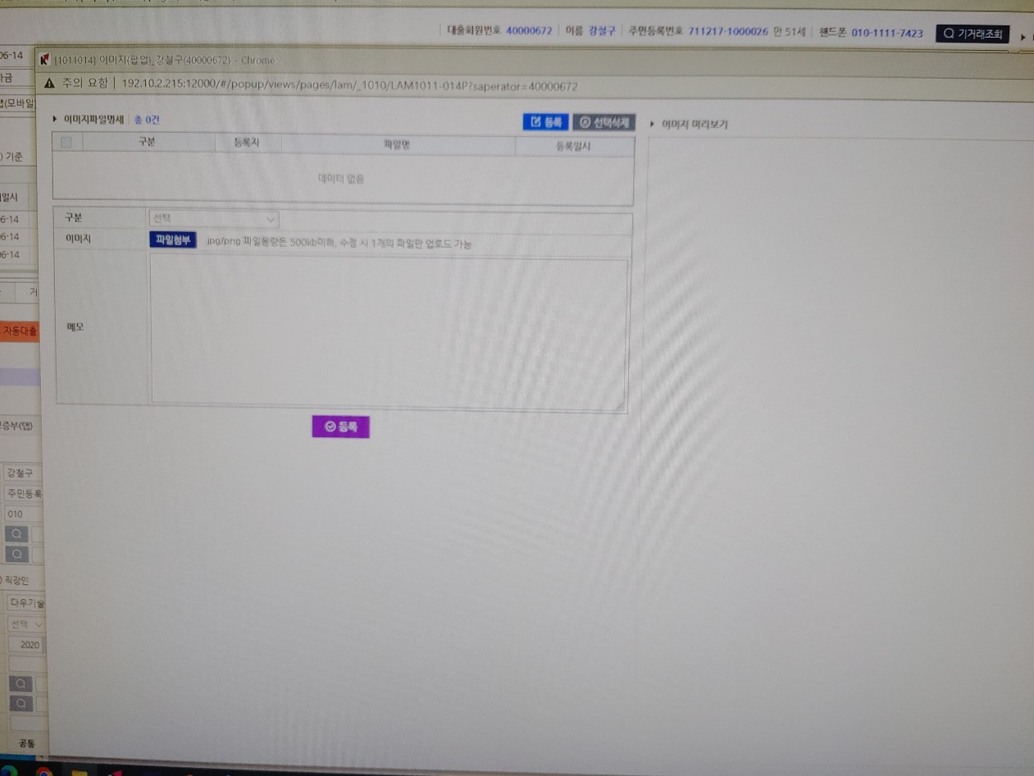
000072-(모바일)고객센터-간편서류제출 완료후 (PC)신청자정보-이미지 파일 확인 안됨 #2
데이터 없음
메시지 출력

Slide 9
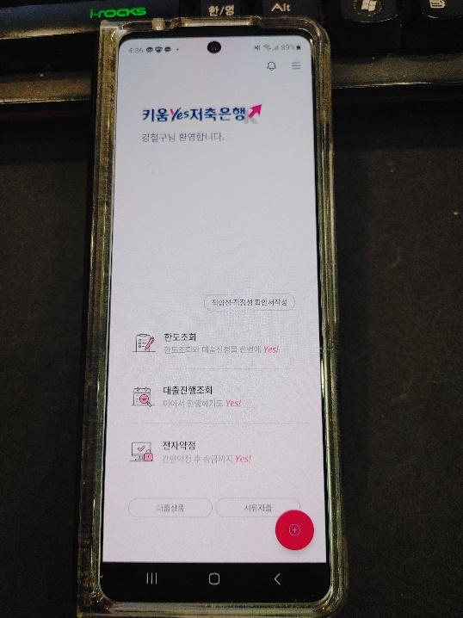
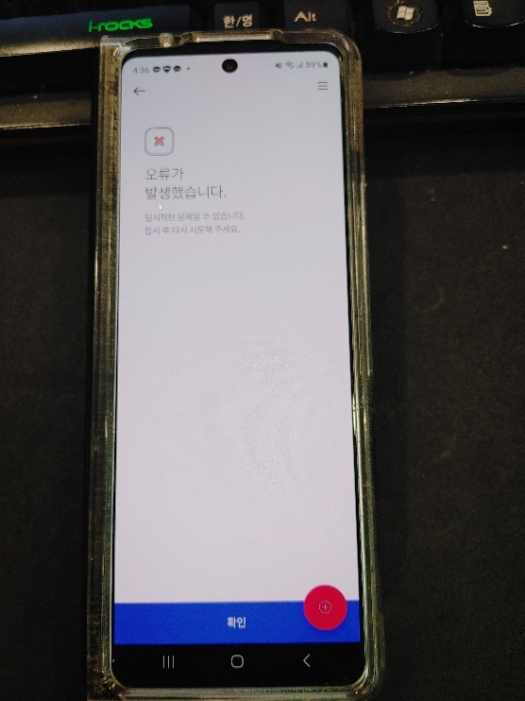
000074-초기화면 - [적합성,적정성 확인서작성] 선택시 오류 발생
오류발생 메시지 출력

Slide 10
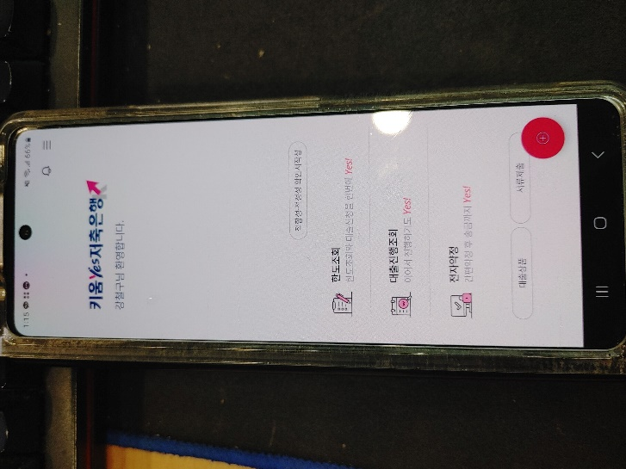
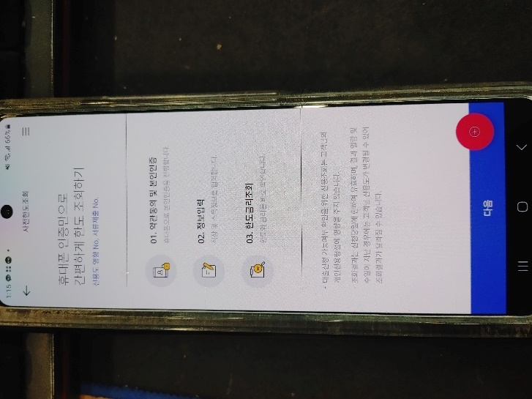
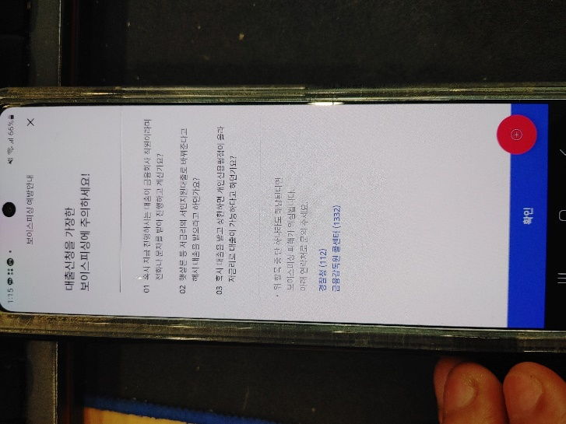
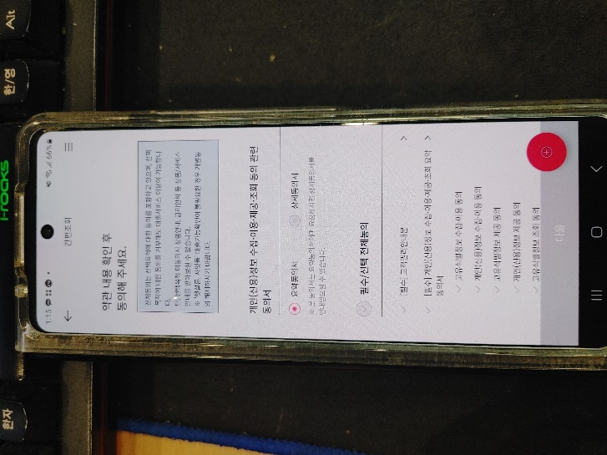
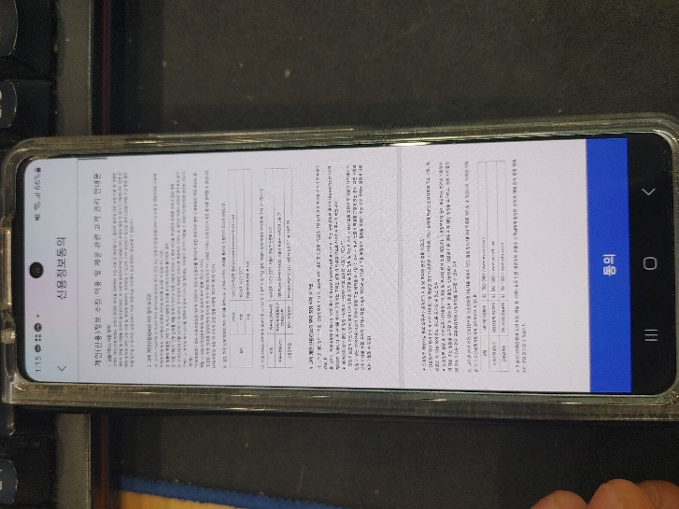
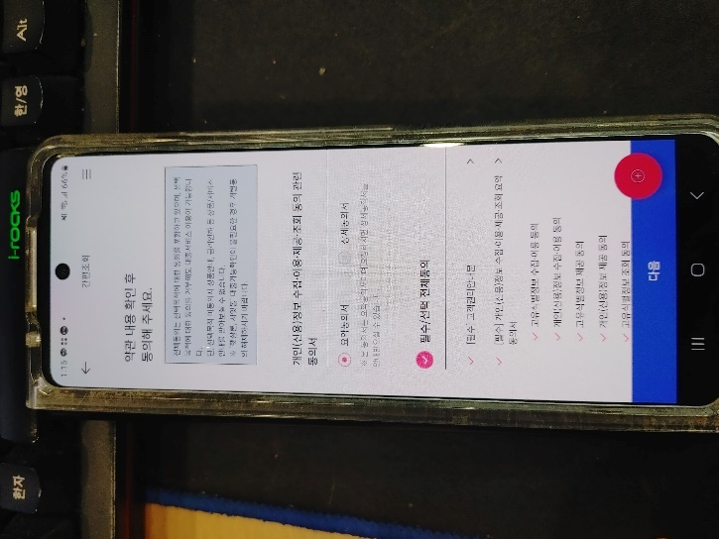
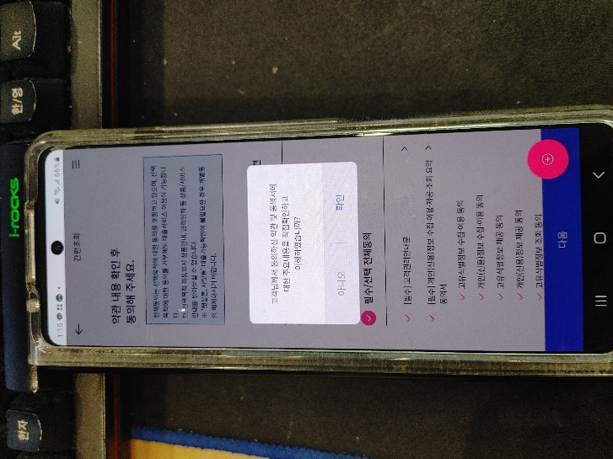
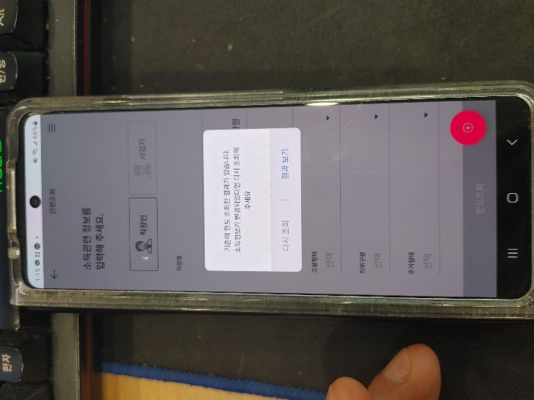
000075-사업자 한도조회 진행중 공인인증서 입력이후 페이지 접근 오류 발생

Slide 11
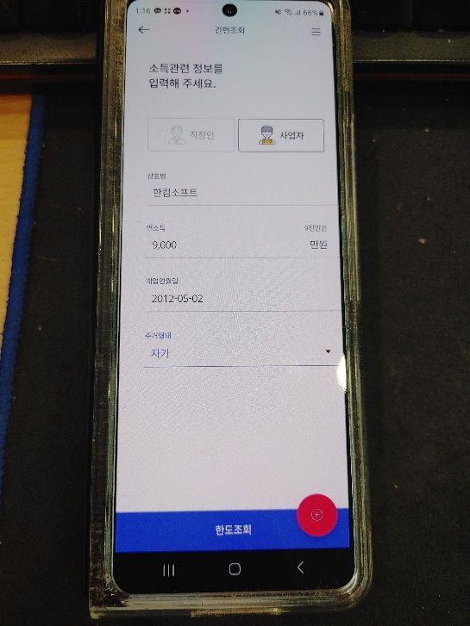
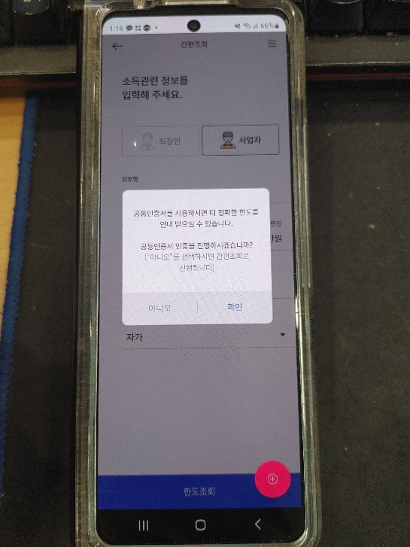
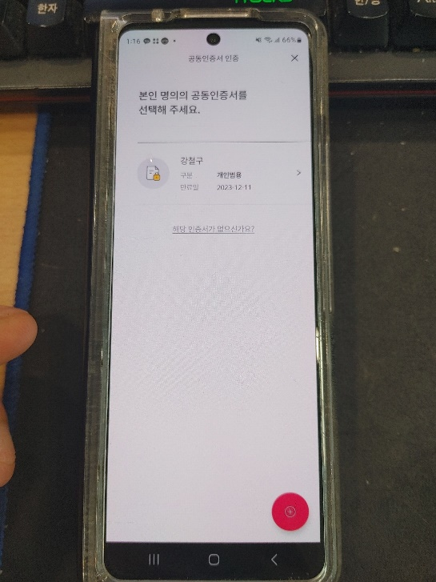
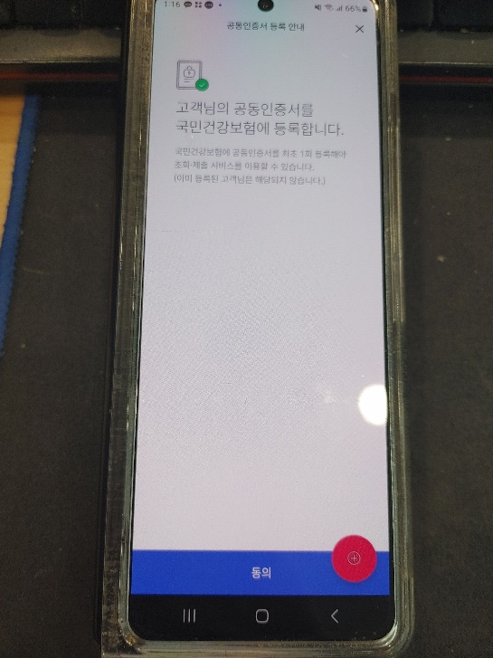
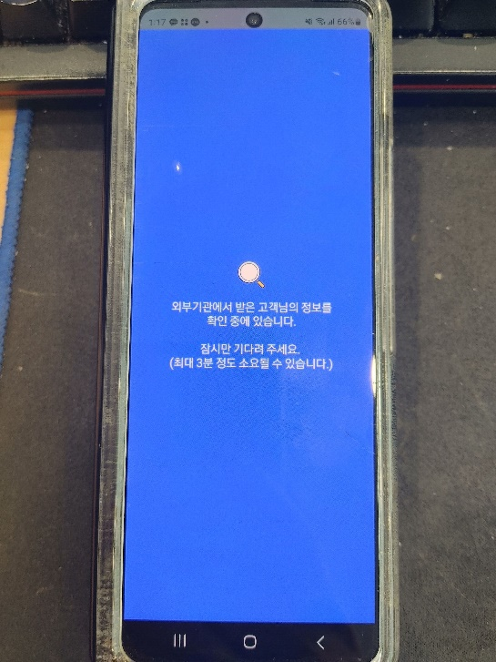
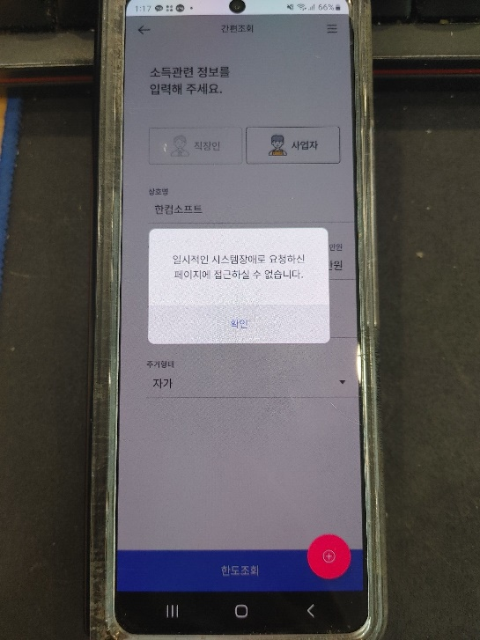
000075-사업자 한도조회 진행중 공인인증서 입력이후 페이지 접근 오류 발생
오류발생 메시지 출력

Slide 12








000084-설정-로그인수단설정 진행중 간편인증번호 입력후 오류 발생
오류발생
메시지 출력

Slide 13





000085-전체메뉴-상품안내-담보대출-임대APT보증금대출 진행중 신청 이후 오류 발행
오류발생
메시지 출력

Slide 14



000086-전체메뉴-상품안내-담보대출-아파트담보대출 진행중 신청 이후 오류 발행
오류발생
메시지 출력

Slide 15








000088-(로그아웃상태) 한도조회-휴대폰간편조회 진행중 카카오페이 본인인증 요청 이후 오류 발생

Slide 16


000088-(로그아웃상태) 한도조회-휴대폰간편조회 진행중 카카오페이 본인인증 요청 이후 오류 발생 #2
오류발생
메시지 출력

Slide 17





000089: 한도조회-공인인증서 상세조회 진행중 약관동의서 확인 이후 오류 발생
오류발생
메시지 출력

Slide 18



000090: 한도조회-추가대출 한도조회 진행중 오류 발생
오류발생
메시지 출력

Slide 19





000091: 고객센터-신용정보조회동의 진행중 오류 발생
오류발생
메시지 출력

Slide 20





000093: 한도조회 진행중 약관 동의 이후 not found 출력 오류 불규칙 발생 (가끔 발생)
Not found
오류발생
메시지 출력

Slide 21






000094: 한도조회 진행 결과에 undefined 출력 됨.

Slide 22



000094: 한도조회 진행 결과에 undefined 출력 됨. #2
결과값 내용중
undeinfed
메시지 출력

Slide 23








000095: 설정-간편비밀번호 재설정 진행중 입력완료 단계에서 오류 발생
오류발생
메시지 출력

Slide 24








000097: [모바일웹] 전체-고객센터-신용정보조회동의 진행중 신용대출 확인 이후 오류 발생

Slide 25


000097: [모바일웹] 전체-고객센터-신용정보조회동의 진행중 신용대출 확인 이후 오류 발행 #2
오류발생
메시지 출력

Slide 26




000099: [모바일웹] 적합성-적정성 확인서 진행중 휴대폰인증 이후 오류 발생
오류발생
메시지 출력

Slide 27








000104-[모바일,리뉴얼test] 대출현황조회 진행중 적합성-적정성 판단 결과서 확인 이후 JSONArray… 프로그램 오류

Slide 28

000104-[모바일,리뉴얼test] 대출현황조회 진행중 적합성-적정성 판단 결과서 확인 이후 JSONArray… 프로그램 오류 #2
org.json.JSONArray
cannot be cast to
org.json.simple.JSONObjec
오류 발생

Slide 29








000105-[모바일,리뉴얼test] 상품안내-사잇돌2(표준) 진행중 신용대출 단계에서 계좌인증 실패

Slide 30








000105-[모바일,리뉴얼test] 상품안내-사잇돌2(표준) 진행중 신용대출 단계에서 계좌인증 실패 #2

Slide 31



000105-[모바일,리뉴얼test] 상품안내-사잇돌2(표준) 진행중 신용대출 단계에서 계좌인증 실패 #3
정상 계좌번호 입력후
계좌인증
오류 발생

Slide 32








000106-[모바일,리뉴얼test] 한도조회-휴대폰간편조회 진행중 적합성.적정성 판단결과서 이후 오류

Slide 33








000106-[모바일,리뉴얼test] 한도조회-휴대폰간편조회 진행중 적합성.적정성 판단결과서 이후 오류 #2

Slide 34


000106-[모바일,리뉴얼test] 한도조회-휴대폰간편조회 진행중 적합성.적정성 판단결과서 이후 오류 #3
오류발생
메시지 출력

Slide 35








000107-[모바일,리뉴얼test] 한도조회-공인인증서 진행중 적합성.적정성 판단결과서 이후 오류

Slide 36







000107-[모바일,리뉴얼test] 한도조회-공인인증서 진행중 적합성.적정성 판단결과서 이후 오류 #2
오류발생
메시지 출력

Slide 37





000108-[모바일,리뉴얼test] 고객센터-온라인서류제출.소득서류제출 진행중 소득서류 제출화면 이후 다음 단계 진행 안됨
[다음] 버튼 이후
아무런 동작이 없음.
(다음단계 진행이 안됨)

Slide 38





000109-[모바일,리뉴얼test] 고객센터-신용정보조회동의 진행중 확인 버튼 이후 오류 발행
오류발생
메시지 출력

Slide 39



000110-[모바일,리뉴얼test] 설정-푸시알림설정 선택 이후 오류 발행
오류발생
메시지 출력

Slide 40







000111-[모바일웹test] 고객센터-신용정보조회동의 진행중 신청 이후 오류 발행
오류발생
메시지 출력

Slide 41








000113-[모바일웹test] (모바일웹) 한도조회-휴대폰간편조회 진행후 조회결과 상품 화면에 undefined 출력 됨.

Slide 42

000113-[모바일웹test] (모바일웹) 한도조회-휴대폰간편조회 진행후 조회결과 상품 화면에 undefined 출력 됨. #2
undefined
메시지 출력

Slide 43








000114-[모바일앱test] 대출현황조회에서 직장인(키움예스론)/확정한도조회 선택후 진행시 한도조회 결과 상품이 사잇돌(표준)으로 출력됨.
직장인(키움예스론) 상품선택후
결과 상품이
사잇돌(표준) 으로
출력 됨.

Slide 44
000115-[모바일앱test] 대출현황조회에서 직장인(키움예스론)/확정한도조회 선택 진행후 3건중 나머지 확정한도조회 2건이 함께 지워짐.

Slide 45


000115-[모바일앱test] 대출현황조회에서 직장인(키움예스론)/확정한도조회 선택 진행후 3건중 나머지 확정한도조회 2건이 함께 지워짐. #2
① 직장인(키움예스론)
선택으로 시작
② 직장인(키움예스론) 선택 진행후 대출현황조회 재조회시
확정한도조회에 해당하는
3건 모두 삭제됨

Slide 46





000117-[모바일앱,리뉴얼test]) (PC,홈페이지)모집법인 등록후, (모바일앱) 대출현황조회에서 해당 스크래핑 상태의 대출건 선택후
이어하기 진행중 이용동의 [다음] 버튼 활성화가 안됨.
[이어하기] 버튼
활성화가 안됨.

Slide 47




000119-[모바일앱test] 대출현황조회에서 직장인(키움예스론)/전자약정 대출 상태건 선택후, [이어하기] 다음단계 에서 오류 발생
오류발생
메시지 출력

Slide 48








000121-[모바일앱test]대출현황조회 진행중, 신용대출 단계에서 신청금액:undefined 표기 오류 & [다음] 버튼 활성화 안됨.

Slide 49

000121-[모바일앱test]대출현황조회 진행중, 신용대출 단계에서 신청금액:undefined 표기 오류 & [다음] 버튼 활성화 안됨. #2
신청금액 부분에
undefined
표기 오류
[다음] 버튼
활성화 안됨

Slide 50






000128-[모바일앱test] 신분증촬영이후 신분증확인에서 [다음] 선택 이후 오류 발생
오류 발행

Slide 51






000129-[모바일앱test] 대출현황조회 에서 1원송금 대출건 선택 진행중 계좌인증 오류 발생
계좌인증 실패
오류 발행

Slide 52








000130-[모바일앱test] 대출현황조회 에서 직장인(키움예스론)/스크래핑 상태 대출 신청건 선택 진행중 서류제출확인 단계에서
[다음] 이후 프로그램 강제 종료

Slide 53



000130-[모바일앱test] 대출현황조회 에서 직장인(키움예스론)/스크래핑 상태 대출 신청건 선택 진행중 서류제출확인 단계에서
[다음] 이후 프로그램 강제 종료 #2
프로그램
강제 종료 됨

Slide 54








000131-[모바일앱test] 소득서류제출(셀러) 진행중 서류제출확인 단계에서 [다음] 이후 프로그램 종료

Slide 55

000131-[모바일앱test] 소득서류제출(셀러) 진행중 서류제출확인 단계에서 [다음] 이후 프로그램 종료 #2
프로그램
강제 종료 됨

Slide 56




000133-[모바일앱test] 대출현황조회 선택 – 사잇돌(표준)/전자약정 선택후 이어하기 이후 오류 발생
오류 발행

Slide 57








000134-[모바일앱test] 공인인증서 상세조회 선택 사잇돌(표준) 상품 대출신청 진행중 적합성.적정성 판단 결과서 이후 JSONArray 오류 발생

Slide 58








000134-[모바일앱test] 공인인증서 상세조회 선택 사잇돌(표준) 상품 대출신청 진행중 적합성.적정성 판단 결과서 이후 JSONArray 오류 발생 #2
JSON Arrray
오류 발생

Slide 59



000137-[모바일앱test] 대출거래내역조회 에서 조회기간을 [오늘] 지정후 조회시 오류 발생
오류 발행

Slide 60







000209-[모바일앱test] 전자약정 상태 대출건 이어하기 진행시 계좌인증 단계에서 [다음] 버튼 활성화가 안됨.

Slide 61








000209-[모바일앱test] 전자약정 상태 대출건 이어하기 진행시 계좌인증 단계에서 [다음] 버튼 활성화가 안됨. #2

Slide 62

000209-[모바일앱test] 전자약정 상태 대출건 이어하기 진행시 계좌인증 단계에서 [다음] 버튼 활성화가 안됨. #3
[다음] 버튼
활성화가 안됨

Slide 63



000215-[모바일앱test] 모집법인조회 진행중 보이스피싱 예방 안내에서 (예)를 1개이상 선택후 (팝업)애서 [확인] 버튼 작동이 안됨.
[확인] 버튼이
작동하지 않음

Slide 64





000218-[모바일앱test] 1원송금 진행중 계좌인증 단계에서 은행 선택 목록이 출력 되지 않음.
[선택] 버튼 클릭시
은행목록이 출력 되지 않음.

